Slide 1
Fyzikální a chemické prostředky kontroly růstu bakterií

Slide 2
Dezinfekce a sterilizace
Mikrobicidní x mikrobistatický účinek
Dezinfekce – ničení čí zneškodňování patogenních mikroorganismů na neživých předmětech, ve vnějším prostředí a v infekčním materiálu. Cílem je učinit předměty/prostředí neinfekční
Antisepse – zneškodňování patogenních zárodků v prostředí živých tkání, v ranách, na sliznicích a na kůži. Stačí bakteriostatické působení
Asepse – souhrn opatření vedoucích ke stavu, kdy je v prostředí minimum mikroorganismů. Cílem je zabránit přístupu mikroorganismů k živým tkáním při operacích. Také laboratorní a výrobní metody u nichž je snaha zabránit mikrobiální kontaminaci
Sterilizace – zničení všech živých mikroorganismů, včetně spor
Notes:
Antisepse – proti mikrobom vyvolávajucim hnisanie
Asepse – napr výroba liekov

Slide 3
Fyzikální metody sterilizace
Vlhké teplo
přerušovaná sterilizace – varem po dobu 30 min v 18-24h intervalech tři dny po sobě tyndalizace – bílkoviny, ve vodní lázní na 56-58ºC, 30-60 min, 3 dny vodní pára pod tlakem – 100kPa, 120ºC, 20-30 min
Suché teplo
otevřený plamen horkovzdušná sterilizace – sklo, kovy, 160ºC 60 min/180ºC 20 min
Filtrace
slouží k odstranění bakterií z tekutin – azbestové, skleněné, membránové filtry
Sterilizace zářením
UV – ideálně 254 nm, germicidní lampy, boxy, operační sály ionizující záření – penetruje, ale nezahřívá předmět, zdroj γ záření je obvykle radioaktivní kobalt
Notes:
Prerusovana – sterilizovaná látka musí byt v medziobdobí uložená při pokojovej teplote, aby spory prezili a mohli vyklíčít a potom sa nicia jako vegetatívne bunky
Tyndalizace – pre sterilizáciu termolabilných roztokov bielkovín, čo koagulujú při 60 stupnoch
Sterilizace – zničí všetko
Suché teplo – menej účinné než autokláv, preto sa robí při vyššej teplote a dlhšie
Plamen – klička, ničení kontaminovaných obvazov
UV- optimálny baktericidný účinok je při vlnovej dlžke okolo 254 nm, kedy NK maximálne absorbujú žiarenie, na sterilizáciu vzduchu a pracovných ploch

Slide 4
Chemické prostředky
Kritéria: široké spektrum účinku, nevzniká rezistence, netoxické, rychlé, afinita k MO, inertní k předmětu, stálý účinek za různých podmínek
Mechanizmus účinku: přímo poškozují strukturu MO nebo narušují jejich základní metabolické procesy
Zásady a kyseliny
Oxidační prostředky (H2O2)
Sloučeniny halogenů
(Chloramin B, jodová tinktura)
Sloučeniny těžkých kovů (Famosept, Thiomersal)
Alkoholy (etanol, etylenoxid)
Fenolové deriváty (krezoly, Lysol)
Povrchové aktivní látky (Ajatin, Septonex)

Slide 5
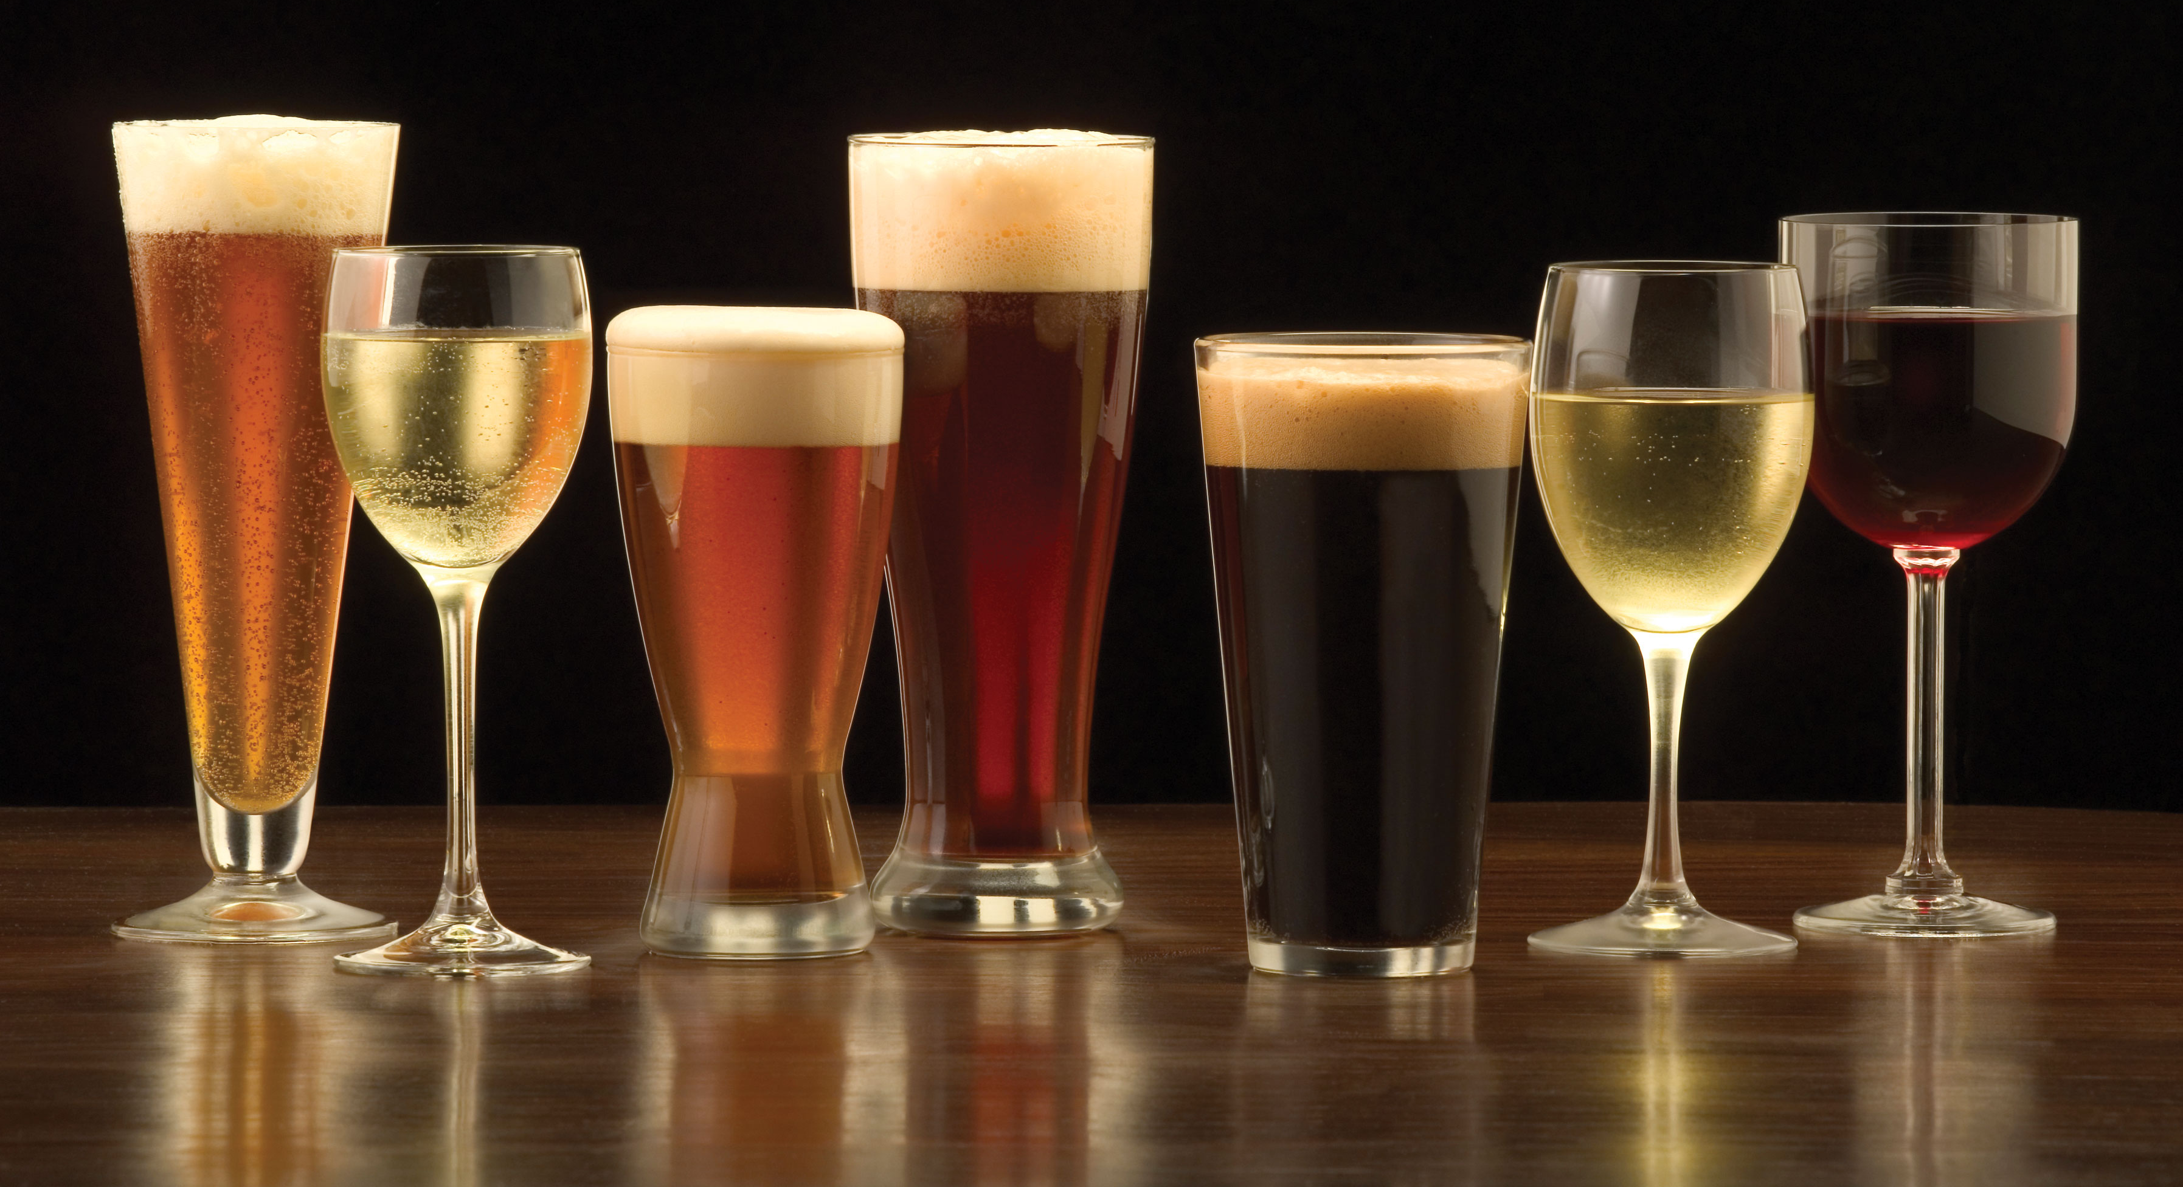

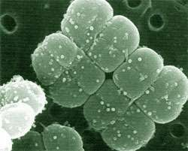
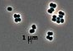
Zajímavosti
Antimikrobiální účinek vína, piva a líhovin
„Superbugs“
Deinococcus radiodurans – přežije 1000 násobní ozáření než jaké zabije lidi
Tersicoccus phoenicis – byl na Marsu?
http://www.scientificamerican.com/article/bacteria-discovered-spacecraft-clean-rooms/
http://ijs.microbiologyresearch.org/content/journal/ijsem/10.1099/ijs.0.047134-0
Project PROTECT
http://www.ncbi.nlm.nih.gov/pmc/articles/PMC3371261/
D. radiodurans
T. phoenicis
Notes:
Tersiococcus – zachytený v super čistej miestnosti na rakete v NASA + v uplne inej cistej miestnosti z europskej nasatersi z latiny čistý, fénicus – lebo tá marsová mašinka sa tak volala, nevedia ci ho proste este nezachytili inde, alebo preziva len v super cistých podmienkach, pravdepodobne je len taký málo competitívny, že prežije ked ostatné sú preč , nepreziva dobre v normalnych podmienkach
V super cistych mistnostiach su filtry, chemikaliami, potom alkoholom a peroxidom, to cistia, potom este vyssou teplotou, ludia tam chodia od hlavy po paty v oblekoch a prechádzajú cez vzduchovú sprchu
Robia to aby ochránili ostatné planéty od mikrobiálneho znečistenia zo zeme + aby si nepomýlili pozemské baktérie s mimozemskými
Tiez je projekt PROTECT,kde sa zaujímajú či spóry bacilov by to prežili na Marse, v 2009 vyslali spóry na vesmírnu stanicu, kde ich vystrčili von, a pôsobilo na ne žiarenie, extrémne teploty a vákuum. Väčšina zomrela, ale pár ich prežilo

Slide 6
Práce ve cvičení
Testování účinku vybraných fyzikálních a chemických prostředků pro kontrolu růstu MO
Stanovení účinnosti v závislosti na době kontaktu, koncentraci

Slide 7
Vliv koncentrace – stanovení minimální inhibiční koncentrace ředící metodou
6 zkumavek (5 na ředící řadu, 1 na kontrolu)
Kontrolní zkumavka– jen 2 ml MPB, žádná dezinfekce (kontrola růstu)
Do první zkumavky roztok v 2 ml MPB: 2% roztok Inciduru(40 µl a 1960 µl bujonu) nebo 3% roztok Sava (60 µl a 1940 µl bujonu)
Do dalších 4 zkumavek napipetovat 1 ml MPB
Ředící řada - z 1. zkumavky odebrat 1 ml a přenést do následující zkumavky, promíchat, odebrat 1 ml a přenést do další zkumavky atd. Z 5. zkumavky odebrat 1 ml a vypustit do odpadu (všude bude 1 ml)
Poté do všech 6 zkumavek naočkovat 50 µl bakteriální kultury
Inkubovat 24h, 37ºC

Slide 8
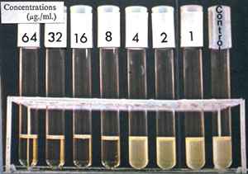
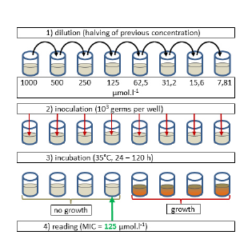
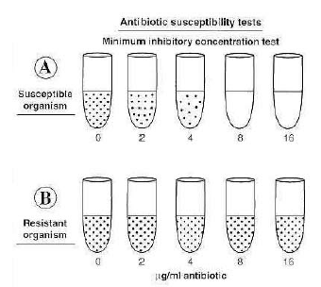

Slide 9
Vliv doby kontaktu
Do sterilní zkumavky připravit desinfekční prostředek v koncentraci doporučené výrobcem
  Incidur - 0,5%; celkový objem 5 ml: 4 975 μl vody + 25 μl prostředku
  Savo – 3,33% roztok (100 ml do 3l), 4834 μl vody + 167 μl Sava
  Ajatin – 1% roztok: 4950 μl vody + 50 μl Ajatinu
Misku s MPA rozdělit na 3 části (0 min, 1 min, 10 min)
Do zkumavky s desinfekčním prostředkem ASEPTICKY přidat 500 µl bakteriální kultury. Protřepat.
V časových intervalech 0 min, 1 min a 10 min rozetřít hádka vatovou tyčinkou do příslušných částí misky
Inkubovat 24h na 37ºC

Slide 10
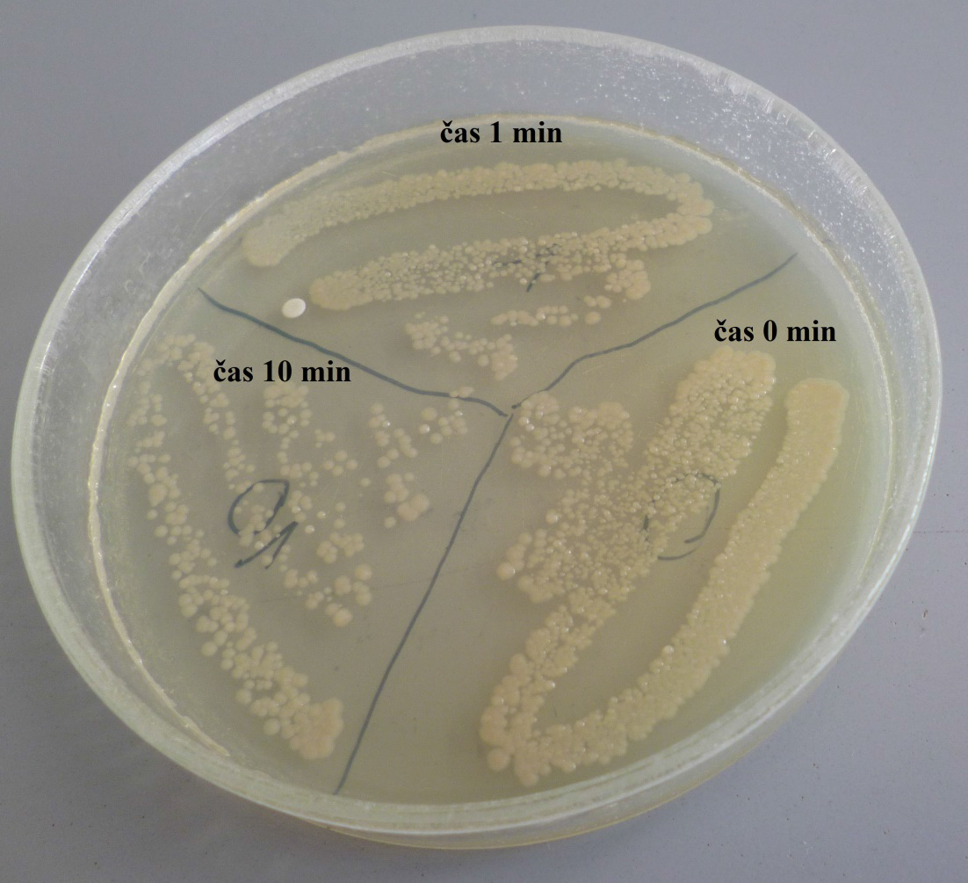
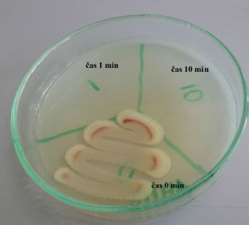

Slide 11
Vliv UV záření
Pseudomonas fluorescens, Staphylococcus aureus
Vatovou tyčinkou rozetřít kulturu po celém povrchu agaru (4 misky s MPA)
Jedna miska se neozařuje a slouží jako kontrola.
3 misky rozdělit na poloviny, umístit do boxu s UV lampou a odklopit víčko. Polovinu misky zakrýt alobalem.
První misku ozařovat 10 s, druhou 30 s a poslední 60 s.
Inkubovat 24h, 37 ºC

Slide 12
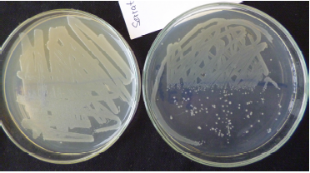
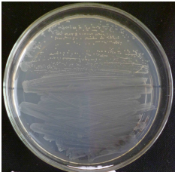
Vliv UV
20 a 60 s
60 s

Slide 13
Hodnocení
Vliv doby kontaktu – Porovnat hustotu nárůstu – má/nemá na dezinfekci vliv doba působení?
Vliv koncentrace – Ve které zkumavce (koncentraci) je již znatelný růst?
Vliv UV – Při jaké době ozařování je znatelný úbytek kultury?

